Slide 1
Задачи на смекалку

Slide 2
Найди в каждом ряду два одинаковых предмета и кликни по ним мышкой.

Slide 3
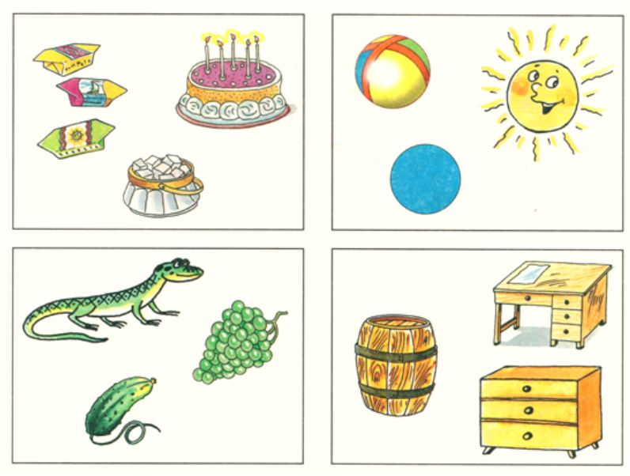
Какой признак объединяет предметы в каждой группе?
Ответ

Slide 4
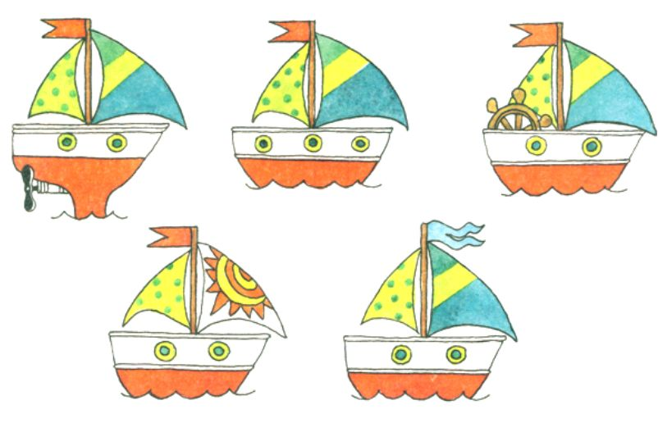
Найди у каждого кораблика деталь, отличающую его от других.
Ответ

Slide 5
Назови в каждом ряду предмет, который не подходит к остальным. Объясни, почему он лишний.
Ответ

Slide 6
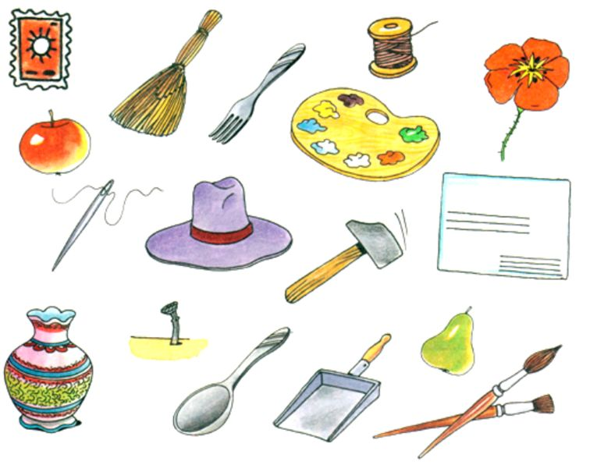
У каждого из этих предметов есть смысловая пара, кроме одного. Что это за предмет?
Ответ

Slide 7
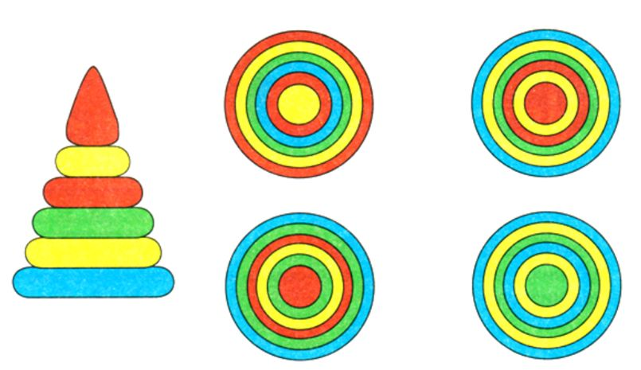
Рассмотри пирамидку. Какой вид сверху ей соответствует?
Ответ

Slide 8
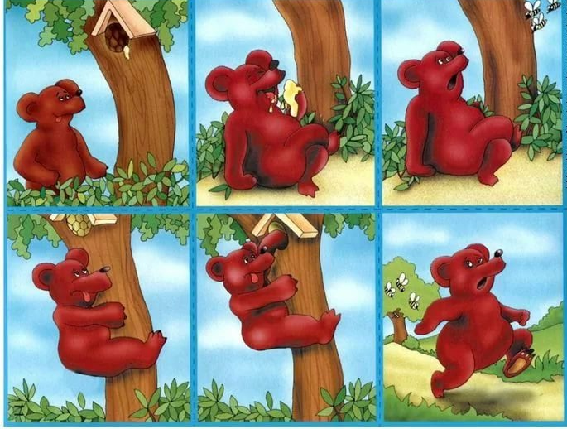
Рассмотри картинки.
Скажи, что было сначала, что потом.
Ответ

Slide 9
Какой фигуры не хватает? Кликни по ней.

Slide 10
Ответ

